Slide 1
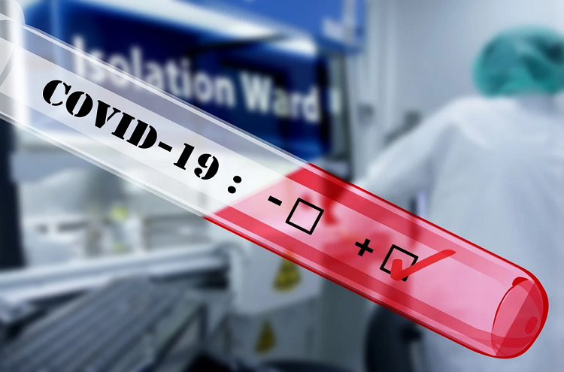
ПРОФИЛАКТИКА, ДИАГНОСТИКА И ЛЕЧЕНИЕ НОВОЙ КОРОНАВИРУСНОЙ ИНФЕКЦИИ
Это изображение, автор: Неизвестный автор, лицензия: CC BY
На основе
Временных методических рекомендаций
Минздрава России, вер. 6 (28.04.2020)

Slide 2
п. 1. Возникновение и распространение новой коронавирусной инфекции
Пути передачи
• Воздушно-капельный
(при кашле, чихании, разговоре);
• Воздушно-пылевой;
• Контактный;
• Фекально-оральный.
Коронавирусы (Coronaviridae) - это большое семейство РНК-содержащих вирусов, способных инфицировать человека и некоторых животных
Факторы передачи
воздух, пищевые продукты и предметы обихода, контаминированные вирусом.
до 2002 года коронавирусы рассматривались в качестве агентов, вызывающих нетяжелые заболевания верхних дыхательных путей с крайне редкими летальными исходами.
эпидемия атипичной пневмонии, вызванная коронавирусом SARS-CoV. За период эпидемии в 37 странах зарегистрировано > 8000 случаев, из них 774 со смертельным исходом. С 2004 г. новых случаев не зарегистрировано.
2002 О
Коронавирус SARS-CoV-2
Представляет собой одноцепочечный РНК-содержащий вирус, относится к линии Beta-CoV B семейства Coronaviridae;
II группа патогенности (как SARS-CoV и MERS-CoV)
■ Входные ворота возбудителя -эпителий верхних дыхательных путей и эпителиоциты желудка и кишечника;
■ Данные о длительности и напряженности иммунитета в отношении SARS-CoV-2
в настоящее время отсутствуют;
■ Иммунитет при инфекциях, вызванных другими представителями семейства коронавирусов, не стойкий и возможно повторное заражение.
2012
Ппоявился коронавирус MERS-CoV, возбудитель ближневосточного респираторного синдрома (MERS). .Зарегистрировано 2519 случаев заболеваний, из них более 866 со смертельным исходом.
появился коронавирус SARS-CoV-2, первоначальный источник инфекции не установлен. Первые случаи заболевания могли быть связаны с посещением рынка морепродуктов в г. Ухань (провинция Хубэй, КНР).
В настоящее время основным источником инфекции является больной человек, в том числе находящийся в инкубационном периоде заболевания. Установлена роль инфекции, вызванной SARS-CoV-2, как инфекции, связанной с оказанием медицинской помощи.
2019 О
т
2
Notes:
Обращаем внимание на пути передачи. Перечислены практически все пути передачи, за исключением трансмиссивного. Но эпидемиологически значимый – первый в этом порядке

Slide 3
п. з. Клинические особенности COVID-19
Инкубационный период
от 2 до 14 суток
Формы COVID-19
легкая, средняя, тяжелая, крайне тяжелая
Клинические варианты
• ОРВИ легкого течения
• Пневмония без ДН
• Пневмония с ОДН
• ОРДС
• Сепсис
• Септический шок
• Тромбозы
• Тромбоэмболии
Notes:
Медицинский работник должен знать клинику Ковид и те клинические маски, под которыми она прячется. Т.е. настороженность к больным с такими диагнозами и с такими клиническими симптомами (переход на сл. Слайд)

Slide 4
Клинические симптомы
> 90% Повышение температуры тела
80% Кашель (сухой или с небольшим количеством мокроты)
55% Одышка*
44% Утомляемость
> 20% Ощущение заложенности
в грудной клетке
Миалгия (11%), спутанность сознания (9%), головные боли (8 %), кровохарканье (5%), диарея (3%), тошнота, рвота, сердцебиение
* наиболее тяжелая одышка развивается к 6-8-му дню от момента заражения
Сокращения:
ОРВИ - острая респираторная вирусная инфекция ОДН - острая дыхательная недостаточность ОРДС - острый респираторный дистресс синдром

Slide 5
п. 4.1. Диагностика COVID-19
Диагноз устанавливается
на основании клинического обследования, данных эпидемиологического анамнеза и результатов лабораторных исследований
о Подробная оценка
жалоб, анамнеза заболевания,
эпидемиологического
анамнеза
> (
Физикальное ² обследование:
Э Лабораторная диагностика
Этиологическая¹
• Выявление РНК SARS-CoV-2.
Общая
э • Общий анализ крови;
—
Инструментальная
диагностика
• КТ легких (максимальная чувствительность);
• Обзорная рентгенография легких (большая пропускная способность);
• УЗИ легких
(дополнительный метод);
• ЭКГ.
_/
• Оценка слизистых оболочек верхних дыхательных путей;
• Аускультация и перкуссия легких;
• Пальпация лимфатических узлов;
• Биохимический анализ крови;
• Исследование уровня С-реактивного белка.
• Исследование органов брюшной полости с определением размеров печени и селезенки;
• Термометрия;
• Измерение ЧСС, АД и ЧДД;
• Измерение SpO₂;
• Оценка уровня сознания.
0 Инструментальная диагностика:
• Пульсоксиметрия;
• Лучевая диагностика;
• ЭКГ.
Госпитализация осуществляется с учетом требований, предусмотренных приказом Минздрава России от 19.03.2020 № 198н
«О временном порядке организации работы медицинских организаций в целях реализации мер по профилактике и снижению рисков распространения новой коронавирусной инфекции COVID-19
Сокращения:
КТ - компьютерная томография
ЭКГ - электрокардиограмма
ОДН - острая дыхательная недостаточность
ПЦР - полимеразная цепная реакция
ЧСС - частота сердечных сокращений
АД - артериальное давление
ЧДД - частота дыхательных движений
7
Notes:
Лабораторная этиологическая диагностика при КОВИД имеет такое же значение как и при других инфекциях. Эта информация к размышлению по дифференциальной диагностике, учитывая не совершенство ПЦР-диагностики (информация о 30 % ложно отрицательных анализах), поэтому должен учитываться весь комплекс клинических и эпидемиологических характеристик больного.

Slide 6
п. 4.2. Этиологическая лабораторная диагностика*
нового коронавируса SARS-CoV-2
Лабораторное обследование на COVID-19 в обязательном порядке проводится следующим категориям лиц:
Лабораторное обследование на COVID-19 рекомендуется проводить всем лицам с признаками острой респираторной инфекции по назначению медицинского работника.
1. Вернувшиеся на территорию Российской Федерацию с признаками респираторных заболеваний;
2. Контактировавшие с больным COVID-2019;
3. С диагнозом «внебольничная пневмония»;
4. Старше 65 лет, обратившиеся
за медицинской помощью с симптомами респираторного заболевания;
5. Медицинские работники, имеющие риски инфицирования COVID-2019 на рабочих местах, — 1 раз в неделю, а при появлении симптомов, не исключающих COVID-2019, — немедленно;
6. Находящиеся в учреждениях постоянного пребывания независимо от организационно-правовой формы.
Основной материал: мазок из носоглотки
В качестве дополнительного материала
для исследования могут использоваться:
✓ Мокрота (при наличии);
✓ Промывные воды бронхов, полученные при фибробронхоскопии (бронхоальвеолярный лаваж);
✓ (эндо)трахеальный, назофарингеальный аспират;
✓ Биопсийный или аутопсийный материал легких;
✓ Цельная кровь, сыворотка;
✓ Фекалии.
*
в соотв. с письмом Роспотребнадзора от 21.01.2020 № 02/706-2020-27
8
Notes:
Формулировка обследования медицинских работников крайне размытая. Поэтому в каждой МО должны быть определены группы риска соответствующим приказом и обозначены возможности их обследования, исходя из сложившейся организации обследования медиков в Иркутской области. Я предполагал 30 % и их разделял по степени риска, т.к. мощности лабораторий крайне малы.

Slide 7
п. 4.2. Этиологическая лабораторная диагностика*
нового коронавируса SARS-CoV-2
✓ Выявление РНК SARS-CoV-2 пациентам с подозрением на инфекцию, вызванную SARS-CoV-2, а также контактным лицам проводится сразу после первичного осмотра
✓ Все образцы, полученные для лабораторного исследования, следует считать потенциально инфекционными
✓ Сбор клинического материала и его упаковку осуществляет мед.работник, обученный правилам биологической безопасности при работе и сборе материала, подозрительного на зараженность микроорганизмами II группы патогенности
Транспортировка
✓ Пробы от пациентов должны быть транспортированы с соблюдением требований санитарных правил.
Транспортировка возможна на льду
* в соотв. с письмом Роспотребнадзора от 21.01.2020 № 02/706-2020-27
** СП 1.2.036-95 «Порядок учета, хранения, передачи и транспортирования микроорганизмов I - IV групп патогенности» Подробнее см. приложение 3
9
Notes:
В этом пункте методических рекомендаций я оставил только положения, которые соотносятся с профилактикой. Обращаю внимание на «сразу после» и перейдем к вопросу подготовки медицинских работников.

Slide 8
Требование к обучению медцинских работников
1. Любое обучение по вопросам COVID-2019 должно быть запротоколировано с обязательной подписью медицинским работником по факту обучения;
Обучение по использованию средств индивидуальной защиты (надевание и снятие костюма, обработка рук) должно проводиться на специальном отдельном занятии;
Каждый медицинский работник должен пройти обучение на портале НМО с получением сертификата

Slide 9
п. 7.1-7.3. Профилактика коронавирусной инфекции¹
Меры неспецифической профилактики,
направленные на:
Контингент
• элиминационная терапия («промывка» носа р-ром NaCl);
• местное использование лекарств, обладающих барьерными функциями;
• Своевременное обращение в медицинские организации
при появлении симптомов.
Специфическая
профилактика
В настоящее время разрешенные к применению вакцины против COVID-19 отсутствуют
Медикаментозная
профилактика*
• для взрослых интраназальное введение рекомбинантного интерферона альфа
• для беременных только интраназальное введение рекомбинантного интерферона альфа 2b
Химиопрофилактика
• гидроксихлорохин,
при недоступности мефлохин
*Подробнее в приложении 12
Источник инфекции
• изоляция больных
и лиц с подозрением на заболевание;
• назначение этиотропной терапии.
Механизм передачи
• соблюдение правил личной гигиены;
• использование одноразовых медицинских масок;
• использование средств индивидуальной защиты для медработников;
• проведение дезинфекционных мероприятий;
• утилизация мед. отходов класса В;
• транспортировка больных специальным транспортом.
1 - Мероприятия по предупреждению завоза и распространения COVID-19 на территории Российской Федерации регламентированы Распоряжениями Правительства РФ от 30.01.2020 №140-р, от 31.01.2020 №154-р, от 03.02.2020 №194-р, от 18.02.2020 №338-р, от 27.02.2020 №447-р, от 27.02.2020 №446-р, от 27.02.2020 №448-р от 16.03.2020 №635-р, от 06.03.2020 №550-р, от 12.03.2020 №597-р, от 14.03.2020 №622-р, от 16 марта 2020 г. № 730-р, от 27 марта 2020 г. № 763-р и постановлениями Главного государственного санитарного врача Российской Федерации от 24.01.2020 № 2, от 31.01.2020 № 3, от 02.03.2020 № 5, от 13.03.2020 № 6, от 18.03.2020 № 7 , от 30.03.2020 № 9

Slide 10
Предупреждение заноса COVID-19 в медицинскую организацию
Персонал медицинской организации перед выходом на работу должен оценить состояние своего здоровья и эпидемиологический анамнез.
На входе в МО должен быть организован медицинский пост, где проводиться опрос работников, измерение температуры, осмотр на наличие респираторных симптомов.
Контакт с лицом, который контактировал с подозрительным или подтвержденным заболеванием COVID-19 (т.е. с контактным), не является основанием для отстранения сотрудника от работы.
Персонал не допускается к работе только при наличии тесного (семейного) контакта с подтвержденным случаем COVID-19.
Другие контакты не являются основанием для отстранения от работы.
Источник: Временные методические рекомендации «ПРОФИЛАКТИКА ЗАНОСА И РАСПРОСТРАНЕНИЯ COVID-19 В МЕДИЦИНСКИХ ОРГАНИЗАЦИЯХ» Национальная ассоциация специалистов по контролю инфекций, связанных с оказанием медицинской помощи 08.04.2020

Slide 11
п. 7.4. Мероприятия по предупреждению распространения
COVID-19 в медицинской организации
При поступлении в приемное отделение медицинской организации пациента с характерными симптомами и данными эпидемиологического анамнеза
Извещение руководителя медицинской организации о выявленном пациенте и его состоянии;
□ решение вопроса об изоляции пациента;
□ медицинский работник должен использовать средства индивидуальной защиты (СИЗ);
□ наблюдение пациента до приезда
и передачи его специализированной выездной бригаде скорой медицинской помощи;
□ утилизация СИЗ, обработка рук и обуви, смена комплекта одежды после медицинской эвакуации пациента;
□ рот и горло прополаскивают 70% этиловым спиртом, в нос и в глаза закапывают 2% раствор борной кислоты.
Организация сбора биологического материала медицинских работников и лиц, находившихся с ним в контакте;
✓ дезинфекция приемного отделения;
✓ в случае подтверждения диагноза COVID-19 в стационаре выявить лиц, имевших контакт с пациентом;
✓ Медицинские отходы, в т.ч. биологические выделения пациентов, подлежат обязательному обеззараживанию (дезинфекции)/обезвреживанию физическими методами (термические, микроволновые, радиационные и другие).
✓ Вывоз необеззараженных отходов класса В за пределы территории медицинской организации не допускается.
25
Notes:
Общие правила работы с изолированным пациентом заключаются в создании максимально автономных условий оказания медицинской помощи.
Изолированному пациенту запрещается покидать палату. Дверь в палату должна быть постоянно закрыта (оборудована замком (щеколдой)). Для проведения медицинских манипуляций, ухода, уборки, дезинфекции необходимо закрепить персонал и инвентарь для работы только с этим пациентом. Необходимо пересмотреть инструкции для медицинского персонала с целью минимизации посещения зоны изоляции пациента. Например совмещение врачебного осмотра и малых инвазивных вмешательств). Все входящие в палату-изолятор должны фиксироваться в журнале по Форме журнала Дата Время Должность ФИО
Перемещения пациента внутри МО строго запрещены. Однако, если отсутствуют необходимые материально-технические ресурсы оказания медицинской помощи (например, переносные аппараты УЗИ, передвижные стойки рентген-оборудования), пациент перемещается по МО организации по строго заданным маршрутам, в транспортировочном изолирующем боксе для инфекционных больных. При отсутствии транспортировочного изолирующего бокса перед выходом из палаты пациент должен быть переодет в чистую одежду, на рот и нос надет респиратор, руки пациента обработаны спиртовым антисептиком. При перемещении пациент не должен дотрагиваться до каких-либо поверхностей (стены, ручки дверей и др
Два раза в день в палатах проводится текущая дезинфекция, при полном освобождении палаты – заключительная.
Необходимо ежедневно контролировать концентрацию дезинфицирующих средств в рабочих растворах.

Slide 12
п.9.2.б. Порядок организации медицинской помощи в стационарных условиях
Руководителям медицинских организаций необходимо обеспечить:
✓ Наличие запаса необходимых расходных материалов для отбора биологического материала, проведения лабораторных исследований, дезинфекционных средств и средств индивидуальной защиты (СИЗ), необходимых медицинских изделий.
✓ Информирование медработников
по вопросам профилактики, диагностики и лечения COVID-19, сбора эпидемиологического анамнеза.
✓ Госпитализацию пациентов с нетипичным течением ОРВИ, внебольничной пневмонией.
✓ Проведение противоэпидемических мероприятий при выявлении подозрения
на COVID-19.
✓ Прием через приемно-смотровые боксы
и (или) фильтр-боксы пациентов с признаками ОРВИ, внебольничных пневмоний и дальнейшую маршрутизацию пациентов в медицинской организации.
✓ Разделение медработников на лиц, контактировавших
с пациентами с симптомами ОРВИ, внебольничной пневмонией, и неконтактировавших.
✓ Соблюдение режима проветривания, температурного режима, текущей дезинфекции в медицинской организации, использование медработниками СИЗ.
✓ Проведение обеззараживания воздуха и поверхностей в помещениях.
✓ Контроль концентрации дезинфицирующих средств
в рабочих растворах.
✓ Увеличение кратности дезинфекционных обработок
помещений медицинских организаций.
✓ Передачу биологического материала от пациентов
в лаборатории медицинских организаций с оформлением соответствующих документов (направление итп).
✓ Указание медработниками в бланке направления
на лабораторное исследование диагноза при направлении биологического материала пациентов с внебольничной пневмонией для диагностики COVID-19.
✓ Переноса сроков оказания плановой медицинской помощи.
32

Slide 13
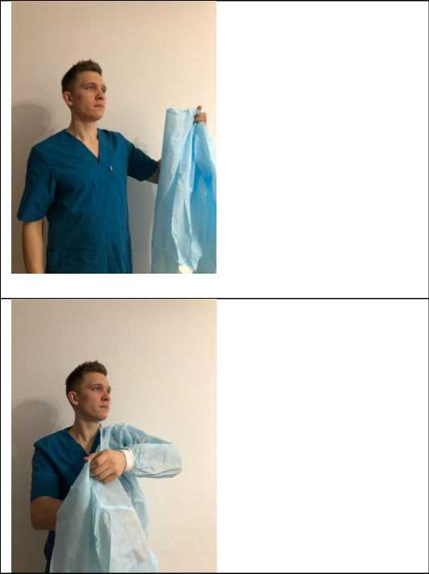
Алгоритм надевания СИЗ
Порядок надевания СИЗi
1. Надеть защитную одежду (хирургический халат\комбинезон)
2. Надеть защиту органов дыхания (медицинскую маску\респиратор)
3. Надеть защиту глаз (очки\щиток)
4. Надеть шапочку
5. 0бpaботать руки спиртовым антисептиком
6. Надеть перчатки
Достаньте хирургический халат из индивидуальной упаковки
Pазверните хирургический халат к себе внутренней стороной
22
Notes:
Защитная одежда. Правильно подобранная специальная защитная одежда является основным компонентом в комплексном подходе к соблюдению требований биологической безопасности в условиях распространения COVID-19. В складывающейся эпидемиологической ситуации по COVID-19 медицинские работники должны использовать такую защитную одежду как: • хирургический халат или защитный комбинезон ограниченного срока пользования из воздухонепроницаемого материала, дополненный маской для защиты органов дыхания, перчатками медицинскими и сапогами (бахилами медицинскими); • противочумный костюм 1 типа – как классический, так и его современные аналоги, разрешенные к использованию [21,22]
Для изготовления СИЗ по типу противочумных костюмов наряду с использованием хлопчатобумажных тканей могут использоваться ткани из непрерывных синтетических микрофиломентных нитей с заданными барьерными свойствами и отсутствием пылеворсоотделения либо нетканые материалы (на основе термоскрепленного полипропилена) с мембранным покрытием. Завязки на вороте и рукавах могут быть заменены на манжеты из трикотажного материала (с возможностью регулировки), обеспечивающие плотное прилегание к телу. Материал должен быть без пылеворсоотделения, с высокими барьерными свойствами, не пилингуемый, сохранять технологические свойства после 50 циклов обработки

Slide 14
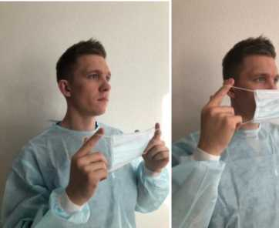
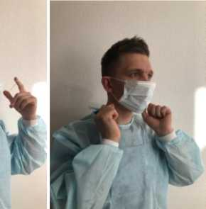
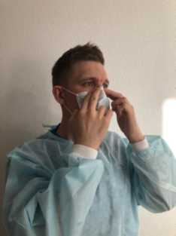
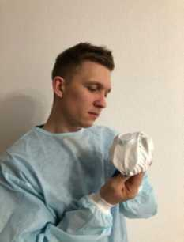
Надевание медицинской маски
Обработайте руки спиртосодержащим кожным антисептиком.
Держите медицинскую маску креплениями ушных петель наружу
Убедитесь в удобном прилегании фиксатора для носа на переносице.
Расправьте специальные складки на маске.
Убедитесь, что маска плотно прилегает к лицу
Надевание респиратора
Провести гигиеническую обработку рук спиртосодержащими кожными
антисептиками. Чистыми руками вскрыть упаковку. Проверить
целостность респиратора на наличие дефектов.
23
Notes:
Медицинская маска, являясь барьерным средством защиты, обеспечивает предупреждение попадания капельного аэрозоля и рекомендована к использованию для всего персонала для предотвращения заражения респираторными вирусными инфекциями. Медицинскую маску используют однократно, в течение не более 2 ч. Необходимости в замене маски при переходе от одного пациента к другому нет, однако после снятия маски она должна быть утилизирована. Считается, что быстрому распространению COVID-19 способствует тот факт, что вирус передается не только при непосредственном контакте с источником инфекции и воздушно-капельным путѐм (через крупнодисперсный аэрозоль) как большинство ОРВИ, но и в существенной степени через инфекционные мелкодисперсные аэрозоли. В таких условиях для медицинского персонала при работе с больным/потенциально больным COVID-19 обязательно применение респираторов [5]. Однако, в условиях эпидемии, при нехватке СИЗ, необходимо принимать рациональные организационные меры, которые могут снизить потребность в респираторах, при этом, не увеличивая риски распространения COVID-19 в МО. Например, определение групп среди медицинского персонала, отделений или процедур/манипуляций наиболее высокого риска, где требуется применение респираторов [5].

Slide 15
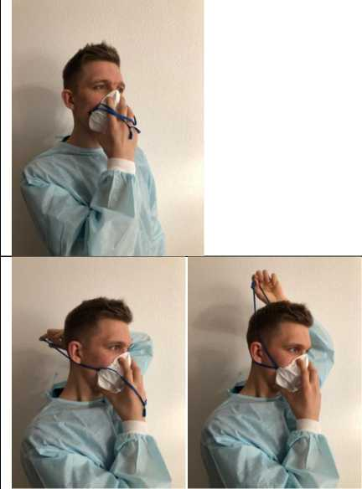
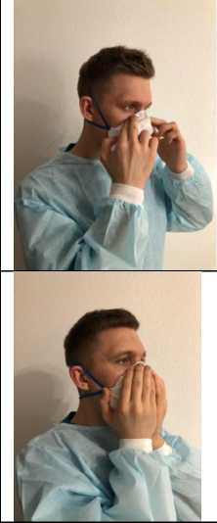
Приложить респиратор к лицу.
Завести эластичные ремни крепления за голову, отрегулировать ремни крепления и закрепить их на уровне теменной и затылочной части головы
Обжать пластину носового зажима на переносице..
Проверить респиратор на плотность прилегания: не сдвигая респиратор, полностью накрыть его обеими руками.
Положительный тест на герметичность Быстро выдохнуть. Внутри респиратора создается положительное давление. В случае пропускания, поправьте положение респиратора и/или натяжение тесемок. Повторите проверку еще раз. Повторяйте, пока респиратор не будет сидеть герметично.
Отрицательный тест на герметичность Сделать глубокий вдох. Если респиратор не пропускает, отрицательное давление прижмет его к лицу. Пропускание ведет к снижению отрицательного давления внутри респиратора за счет попадания воздуха через щели/зазоры._
24
Notes:
Применяемые модели респиратора должны быть сертифицированы на соответствие требованиям по крайне мере одного из национальных или международных стандартов (ТР ТС 019/2011 «О безопасности средств индивидуальной защиты», или ГОСТ 12.4.294-2015 или EN 149:2001+А1:2009 «Respiratory protective devices - Filtering half masks to protect against particles») с классом защиты не ниже FFP2 [5]. Для обеспечения максимальной защиты при использовании респиратора необходимо строго следовать правилам надевания, безопасного снятия, ухода и утилизации. Необходимо учитывать, что в случае пользователей СИЗ, имеющих усы и (или) бороду, обеспечение герметичности может быть затруднено[12]. Перед использованием обязательно проводится проверка правильно ли надет и герметичность одноразового респиратора. При надевании респиратора нужно правильно расположить маску на лице, завести резинки оголовья за голову, согнуть носовую пластинку, подогнав по размеру переносицы. Провести тест на герметичность. Проверка правильности надевания респираторов медицинскими работниками показала, что средство респираторной защиты было надето правильно только у 22 %-30 % [22].
В соответствие с временными МР «Профилактика, диагностика и лечение новой коронавирусной инфекции (COVID-19)» (версия 5, от 08.04.2020) [5] длительность использования респиратора ограничена гигиеническими соображениями в случае, если сам респиратор не поврежден и в полной мере выполняет свои функции. В условиях оказания помощи больным с COVID-19 повторное использование респиратора возможно, если он не поврежден и обеспечивает плотное прилегание, не создаѐт избыточного сопротивления дыханию из-за повышенной влажности и не имеет видимых следов контаминации биологическими жидкостями.

Slide 16
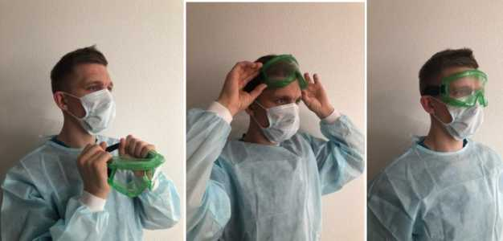
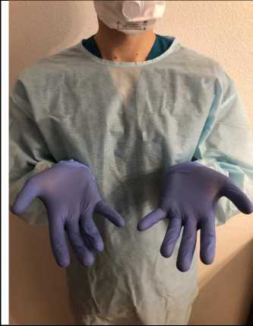
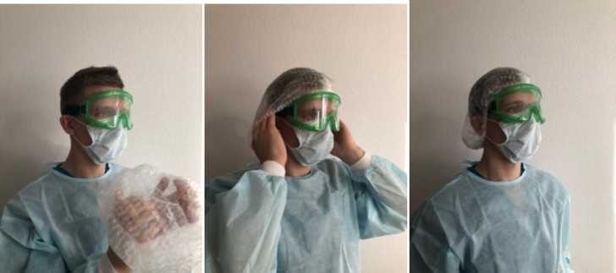
Надевание защитных очковb
Наденьте защитные очки
Надевание перчаток
Наденьте перчатки поверх рукавов халата
Надевание шапочки
Наденьте шапочку
25
Notes:
Перчатки – в условиях пандемии перчатки надеваются при каждом контакте с пациентом. Противочумный костюм 1 типа включает 2 пары перчаток. Первая пара надевается под рукава костюма, вторая пара перчаток – на рукава. После любого контакта с пациентом необходимо безопасно снять перчатки, утилизировать их с требованиями к медицинским отходам класса В, обработать руки спиртовым антисептиком. При этом первая пара перчаток снимается сразу, а вторая – в самом конце.

Slide 17
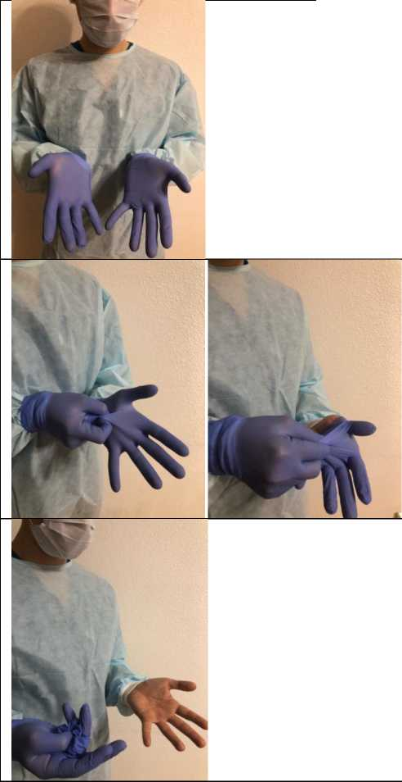
• Алгоритм снятия средств индивидуальной защиты
Порядок снятия средств индивидуальной защиты:
• Снять перчатки, утилизировать их в емкость с отходами класса В
• Используя края рукавов комбинезона/халата, который были под перчатками, снять комбинезон/халат, утилизировать его в емкость с отходами класса В
• Обработать руки спиртовым антисептиком • Снять шапочку • Обработать руки спиртовым антисептиком
• Снять защиту глаз (щитки или очки), поместить их в емкость с дезинфицирующим раствором
• Обработать руки спиртовым антисептиком
• За тесемки снять респиратор, утилизировать его в емкость с отходами класса В
• Обработать руки спиртовым антисептиком
Снятие перчаток
Пальцами одной руки возьмите перчатку на другой руке за рабочую поверхность..
Снимите перчатку. .
26

Slide 18
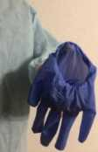
Пальцами руки без перчатки подденьте перчатку на другой руке с внутренней стороны.
Снимите перчатку..
Утилизируйте грязные перчатки в пакет с отходами класса В.
Обработайте руки спирсодержащим антисептиком.
27

Slide 19
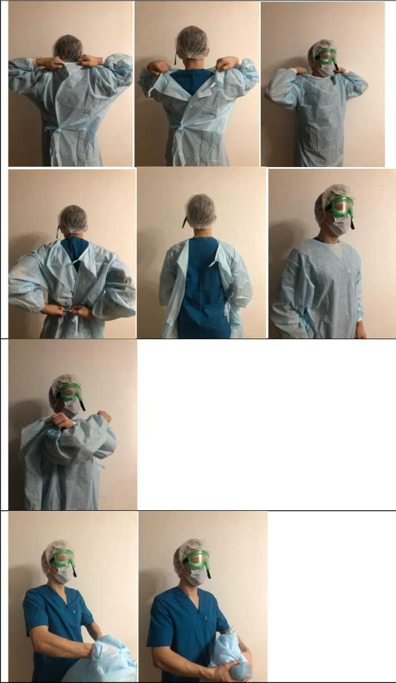
Разорвите завязки хирургического халата.
Обхватите себя руками за плечи, возьмитесь за внутреннюю сторону халата.
Стяните халат, выворачивая его наружу. .
28
Notes:
Снятие халата

Slide 20
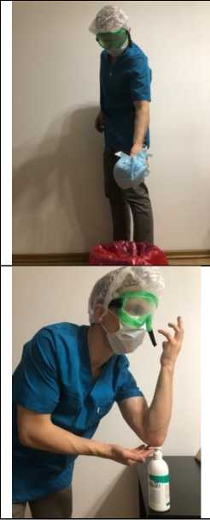
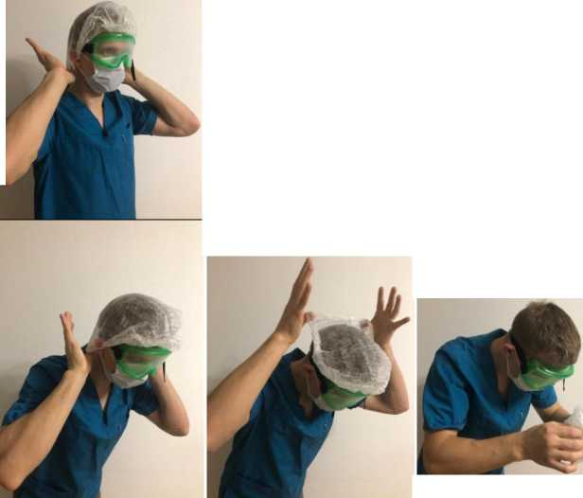
Утилизируйте хирургический халат в пакет с отходами класса В..
Обработайте руки антисептиком.
Подденьте шапочку с внутренней стороны. .
Снимите шапочку, наклонившись вперѐд, выворачивая еѐ наизнанку.
29

Slide 21
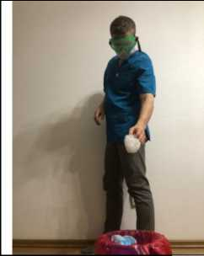
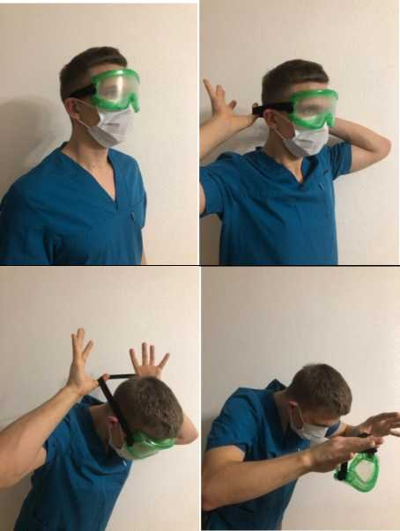
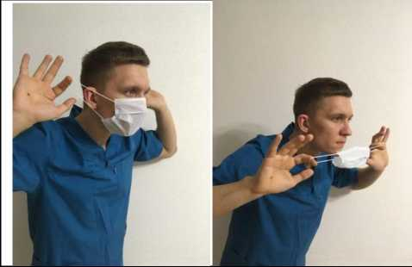
Утилизируйте шапочку в пакет с медицинскими отходами класса В. Тщательно обработайте руки кожным антисептиком.
Подденьте защитные очки с внутренней стороны.
Снимите защитные очки, наклонившись вперѐд. Поместите их в емкость для дезинфекции. Тщательно обработайте руки кожным антисептиком.
Слегка наклонитесь вперед и снимите тесемки. .
30

Slide 22
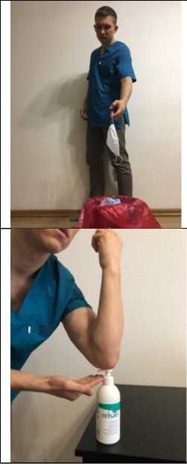
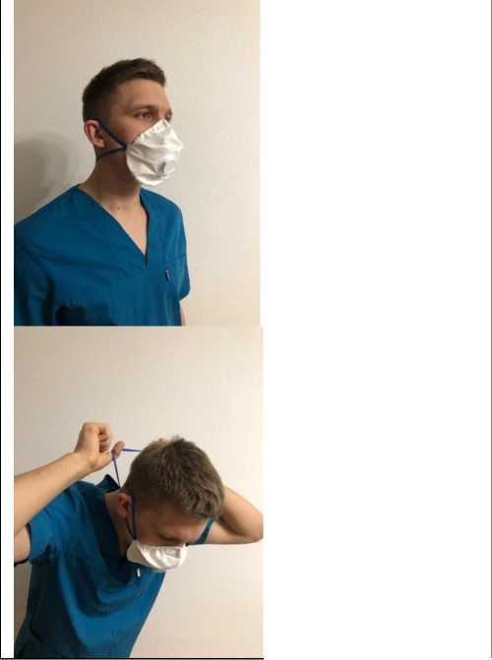
Утилизируйте маску в пакет с медицинскими отходами класса В.
Обработайте руки спирсодержащим антисептиком. .
Респиратор снимают за резинки, не касаясь наружной и внутренней поверхности полумаски респиратора: • слегка наклонитесь вперед снимите сначала нижнюю резинку через голову, а затем и верхнюю; • сбросьте респиратор в бак для утилизации медицинских отходов класса В; • тщательно обработайте руки кожным антисептиком.
31

Slide 23
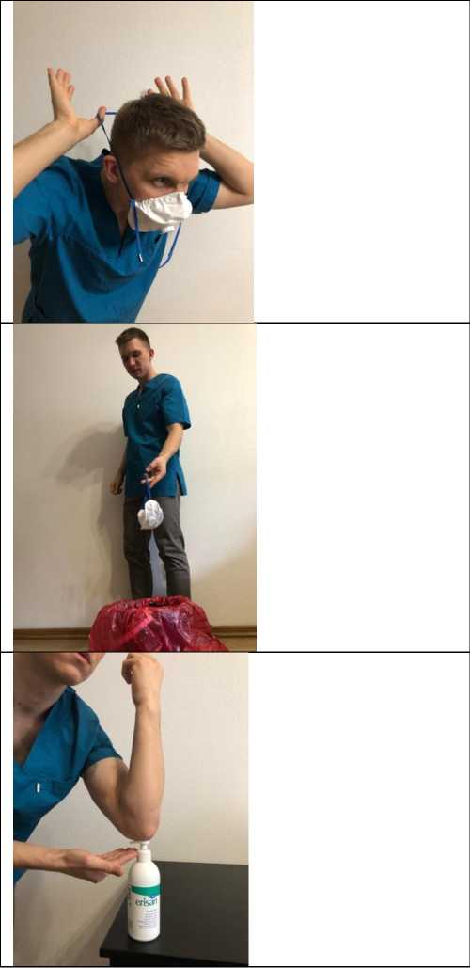
Уберите верхнюю тесемку;
Утилизируйте респиратор в пакет с медицинскими отходами класса В;
Обработайте руки спиртосодержащим антисептиком.
При наличии 2-х пар перчаток верхняя пара перчаток снимается после снятия комбинезона и бахил, все манипуляции по снятию медицинского халата, шапочки, очков, медицинской маски/респиратора осуществляются во второй паре перчаток. После снятия каждого предмета защитной одежды руки в перчатках погружаются в раствор антисептика. Вторая пара перчаток снимается после снятия всех предметов защитной одежды. После этого руки обрабатываются спиртовым антисептиком. Если в процессе снятия средств индивидуальной защиты произошла непреднамеренная контаминиция рук, их необходимо обработать спиртовым антисептиком.
32
Notes:
С целью профилактики внутрибольничного инфицирования перчатки необходимо менять между контактами, т.е. снимать после контакта с каждым пациентом. До надевания и после снятия перчаток руки необходимо обработать спиртовым антисептиком. Руки также необходимо обработать после
контакта с объектами внешней среды, даже если не было контаткта с пациентом.

Slide 24
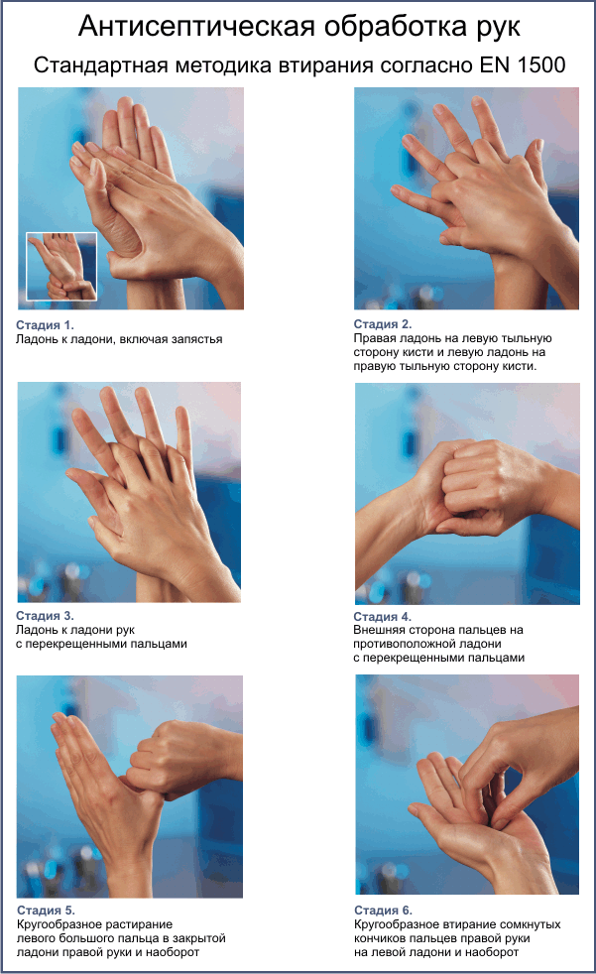
Notes:
Продолжительность всей процедуры не менее 30 сек.
Передача микроорганизмов, связанных с оказанием медицинской помощи, происходит через прямой и непрямой контакт, капельным путем, воздушным путем и общими путями. Инфицирование через контаминированные руки медработников—это наиболее распространенный способ в большинстве учреждений и он происходит в пять последовательных шагов: (i) микроорганизмы присутствуют на коже пациента, или же попали на предметы из ближайшего окружения пациента; (ii) микроорганизмы должны попасть на руки медработников; (iii) микроорганизмы должны быть способны к выживанию на руках медработника как минимум несколько минут; (iv) простое мытье рук или обработка антисептиком выполнены некорректно или не выполнены вообще, или средство для гигиены было неподходящее; (v)

Slide 25
п. 7.5. Рациональное использование средств
индивидуальной защиты в медицинских организациях
Для минимизации потребности в СИЗ рекомендуется:
Организационные меры:
^ обучение персонала принципам правильного использования респираторов.
✓ определить перечень лиц,
работающих в зонах высокого риска и нуждающихся в использовании СИЗ
✓ оптимизировать процессы с помощью технических
и административных мер
✓ использовать дистанционное консультирование
для консультирования пациентов и лиц с подозрением на COVID-19
✓ внедрить в практику расширенное использование респираторов*
(со степенью не ниже защиты FFP2)
г проведение оценки риска
^ максимальное разобщение потоков
для выделения зон низкого и высокого риска.
^ выделение зон отдыха персонала и помещений для офисной работы в максимально изолированных помещениях.
> выделение более узких групп персонала,
который работает в условиях наиболее высокого риска.
^ обязательное круглосуточное применение медицинских масок пациентами
^ естественная вентиляции в максимально допустимом режиме
^ исключить использование кондиционеров комнатного типа (сплит-систем)
* респираторы должны быть сертифицированы на соответствие требованиям одного из национальных или международных стандартов: ТР ТС 019/2011 «О безопасности средств индивидуальной защиты», или ГОСТ 12.4.294-2015 или EN 149:2001+А1:2009 «Respiratory protective devices - Filtering half masks to protect against particles»
26

Slide 26
п. 7.5. Рациональное использование средств индивидуальной защиты
в медицинских организациях.
Правила повторного использования респиратора*
При дефиците респираторов в медицинской организации возможно введение режима их ограниченного повторного использования с надетой поверх хирургической маской.
Повторное использование респиратора тем же медицинским работником в условиях оказания помощи больным с COVID-19 возможно при выполнении следующих условий:
✓ респиратор физически не поврежден;
✓ респиратор обеспечивает плотное прилегание к лицу, исключающее утечку воздуха под полумаску;
✓ респиратор не создает избыточного сопротивления дыханию
из-за повышенной влажности;
✓ респиратор не имеет видимых следов контаминации
биологическими жидкостями.
А Если предполагается повторное
использование респиратора, его маркируют инициалами пользователя, дезинфицируют ультрафиолетовым бактерицидным облучением, дают полностью высохнуть.
А Респираторы нельзя мыть, механически чистить, обрабатывать дезинфектантами, обеззараживать высокими температурами, паром и т.д.
А Между периодами повторного использования респиратор должен храниться в расправленном виде в сухом чистом месте
После каждого снятия респиратора маска подлежит утилизации, а респиратор может использоваться повторно
* Предлагаемые рекомендации по более длительному и повторному использованию СИЗ имеют временный характер на период возможного недостаточного обеспечения СИЗ.
27
Notes:
При дефиците респираторов в медицинской организации возможно введение режима их ограниченного повторного использования (использование одного и того же респиратора с надетой поверх него хирургической маской при многократных контактах с пациентами, при этом после каждого контакта необходима смена верхней хирургической маски).
Повторное использование респиратора тем же медицинским работником в условиях оказания помощи больным с COVID-19 возможно при выполнении следующих условий: • Респиратор физически не поврежден; • Респиратор обеспечивает плотное прилегание к лицу, исключающее утечку воздуха под полумаску; • Респиратор не создает избыточного сопротивления дыханию из-за повышенной влажности; • Респиратор не имеет видимых следов контаминации биологическими жидкостями. Если по крайней мере одно из вышеперечисленных условий не выполняется, безопасное повторное использование такого респиратора невозможно и он подлежит утилизации.

Slide 27
Регламент дезинфекции в зоне инфекционного отделения для больных новой коронавирусной инфекцией COVID-19
1. Дезинфекция пола и стен
(1) Перед началом дезинфекции необходимо полностью удалить видимые загрязнения в соответствии с правилами обращения с пролитой кровью и биологическими жидкостями.
(2) Дезинфекция пола и стен осуществляется хлорсодержащим дезинфицирующим раствором с концентрацией 1000 мг/л путем мытья пола, распыления или протирания.
(3) Дезинфекция должна проводиться в течение 30 минут как минимум.
(4) Проводите дезинфекцию три раза в день и повторяйте процедуру при каждом загрязнении.
2.Дезинфекция поверхности предметов
(1) Перед началом дезинфекции необходимо полностью удалить видимые загрязнения в соответствии с правилами обращения с пролитой кровью и биологическими выделениями. (2) Протрите поверхность предметов хлорсодержащим дезинфицирующим раствором с концентрацией 1000 мг/л или салфетками с активным хлором; подождите 30 минут, после чего ополосните чистой водой. Проводите дезинфекцию три раза в день (проводить заново при каждом подозрении в заражении).
(3) Начинать протирание следует с менее загрязненных мест, двигаясь в сторону более загрязненных: сначала протрите поверхности предмета, к которым притрагиваются редко, а затем перейдите к поверхностям, к которым прикасаются часто. (Когда протирание поверхности предмета завершено, возьмите новую салфетку).
Источник: WHO.Руководство по профилактике и лечению новой коронавирусной инфекции COVID-19

Slide 28
График работы в учреждениях “без COVID-19" может быть организован таким образом, чтобы после одной смены (предпочтительно 12-часовой или, в исключительных случаях, 24-часовой) медицинский персонал оставался в самоизоляции в течение 48 часов. Такое перераспределение графика работы позволяет решить вопрос о характере возможного инфекционного воздействия, так как “период инфекционного окна" COVID19, по-видимому, составляет 48 часов (пациенты становятся заразными за 48 часов до появления симптомов). Если медицинский работник находился в тесном контакте с пациентом, у которого позже развились симптомы заболевания, было бы разумно автоматически продлить период самоизоляции до тех пор, пока не будет устранен статус COVID-19 этого пациента, что позволит достаточно времени сдерживать возможные случаи передачи заболевания. Такое перераспределение рабочего времени в сочетании с тщательным отслеживанием любых соответствующих тесных контактов (которым могли бы помочь новые технологии) ограничивает возможное внедрение и распространение инфекции внутри учреждения.
Источник: ресурсы Кокрейн и департамент здравоохранения г. Москва

Slide 29
Приложение 12 Рекомендованные схемы медикаментозной
профилактики COVID-19
Группа | Рекомендованная схема
Здоровые лица и лица из группы риска (старше 60 лет или с сопутствующими хроническими заболеваниями) | Рекомбинантный интерферон альфа. Капли или спрей в каждый носовой ход 5 раз в день, до 1 месяца (разовая доза - 3000 ME, суточная доза - 15000-18000 ME), срок - 5 дней.
Постконтактная профилактика у лиц при единичном контакте с подтвержденным случаем COVID-19 | 1. Гидроксихлорохин 1-й день: 400 мг 2 раза (утро, вечер), далее по 400 мг 1 раз в неделю в течение 3 недель; 2. Мефлохин 1-й и 2-й дни: 250 мг 2 раза (утро, вечер), 3-й день: 250 мг в сутки, далее по 250 мг 1 раз в неделю в течение 3 недель.
Профилактика COVID-19 у лиц, находящихся в очаге заражения | 1. Гидроксихлорохин 1-й день: 400 мг 2 раза с интервалом 12 ч, далее по 400 мг 1 раз в неделю в течение 8 недель; 2. Мефлохин 1-й и 2-й дни: 250 мг 2 раза с интервалом 12 ч, 3-й день: 250 мг в сутки, далее по 250 мг 1 раз в неделю в течение 8 недель.
51

